Slide 1

Seminario de Aplicación Profesional UNIDAD 3 Expresiones Lambda y LINQ Docente: Ing. Diego Barnech Titular: Ing. Pablo Vilaboa Versión 2014.01

Slide 2

Expresiones Lambda
Docente: Diego E. Barnech
Expresiones Lambda
Una expresión lambda es una función o una subrutina sin nombre que se puede utilizar donde haya un delegado válido.
Las expresiones lambda pueden ser funciones o subrutinas y tener una sola línea o varias líneas.
Puede pasar valores del ámbito actual a una expresión lambda.

Slide 3
Expresiones Lambda
Docente: Diego E. Barnech
Expresiones Lambda
Las expresiones lambda se crean utilizando la palabra clave Function o Sub, del mismo modo que se crea una subrutina o función estándar. Sin embargo, las expresiones lambda van incluidas en una instrucción.

Slide 4
Expresiones Lambda
Docente: Diego E. Barnech
Expresiones Lambda
El ejemplo siguiente es una expresión lambda que incrementa su argumento y devuelve el valor.
En el ejemplo se muestra la sintaxis de expresiones lambda de una sola línea y de varias líneas para una función.

Slide 5
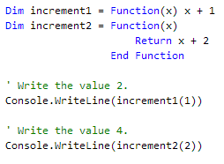
Expresiones Lambda
Docente: Diego E. Barnech
Expresiones Lambda

Slide 6
Expresiones Lambda
Docente: Diego E. Barnech
Sintaxis de las Expresiones Lambda
La sintaxis de una expresión lambda se parece a la de una subrutina o función estándar.
Las diferencias son las siguientes:
Una expresión lambda no tiene nombre.
Las expresiones lambda no pueden tener modificadores, como Overloads u Overrides.
Una expresión lambda no tiene nombre.
Las expresiones lambda no pueden tener modificadores, como Overloads u Overrides.

Slide 7
Expresiones Lambda
Docente: Diego E. Barnech
Sintaxis de las Expresiones Lambda (cont.)
Las diferencias son las siguientes (cont.):
El cuerpo de una función de una sola línea debe ser una expresión que devuelva un valor, no una instrucción, no hay ninguna instrucción Return.
Puede especificar el tipo de datos de un parámetro de expresión lambda utilizando la palabra clave As, o se puede deducir el tipo de datos del parámetro.
No se permiten los parámetros Optional y Paramarray.
No se permiten los parámetros Generic.

Slide 8
LINQ
Docente: Diego E. Barnech
LINQ (Language-Integrated Query)
Language-Integrated Query (LINQ) es un conjunto de características que agrega capacidades de consulta eficaces a la sintaxis de los lenguajes C# y Visual Basic.
LINQ incluye patrones estándar y de fácil aprendizaje para consultar y actualizar datos, y su tecnología se puede extender para utilizar potencialmente cualquier tipo de almacén de datos.

Slide 9
LINQ
Docente: Diego E. Barnech
LINQ (Language-Integrated Query)
Visual Studio incluye ensamblados de proveedores para LINQ que habilitan el uso de LINQ con colecciones de .NET Framework, bases de datos SQL Server, conjuntos de datos de ADO.NET y documentos XML.
LINQ convierte una consultaen una construcción de lenguaje de primera clase en C# y Visual Basic.

Slide 10
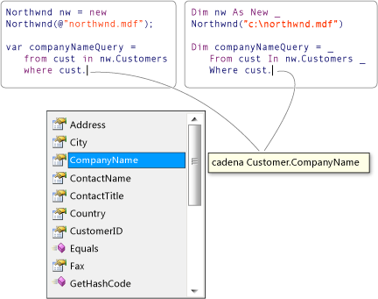
LINQ
Docente: Diego E. Barnech
LINQ (Language-Integrated Query)
Las consultas se escriben para colecciones de objetos fuertemente tipadas, utilizando palabras clave del lenguaje y operadores con los que se está familiarizado.

Slide 11
LINQ
Docente: Diego E. Barnech
LINQ (Language-Integrated Query)
Se pueden escribir consultas LINQ en Visual Basic o en C# con bases de datos SQL Server, documentos XML, conjuntos de datos ADO.NET y cualquier colección de objetos que admita IEnumerable o la interfaz genérica IEnumerable<T>.
También se ha previsto la compatibilidad de LINQ con ADO.NET Entity Framework.

Slide 12
LINQ
Docente: Diego E. Barnech
LINQ (Language-Integrated Query)
Puede utilizar consultas LINQ en proyectos nuevos o junto a consultas que no son LINQ en proyectos existentes.
El único requisito es que el proyecto esté orientado a .NET Framework 3.5 o posterior.

Slide 13
LINQ
Docente: Diego E. Barnech
Sintaxis de LINQ
Las operaciones de consulta LINQ se componen de tres acciones:
Obtención de uno o varios orígenes de datos.
Creación de la consulta.
Ejecución de la consulta.
En LINQ, la ejecución y la creación de una consulta son operaciones distintas. Por el simple hecho de crear una consulta, no se recuperan datos. Este punto se analiza con más detalle más adelante, en este mismo tema.

Slide 14
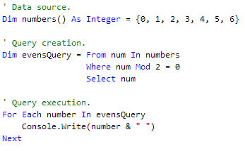
LINQ
Docente: Diego E. Barnech
Sintaxis de LINQ
En el ejemplo siguiente se muestran las tres partes de una operación de consulta

Slide 15
LINQ
Docente: Diego E. Barnech
Sintaxis de LINQ
La expresión de consulta contiene tres cláusulas: From, Where y Select.
Es importante recordar que la propia variable de consulta no realiza ninguna acción ni devuelve datos. Sólo almacena la definición de la consulta.

Slide 16
Procesos para la creación de Software
Docente: Diego E. Barnech
Bibliografía y referencias
MSDN –Lambda (expresiones) (Visual Basic)
http://msdn.microsoft.com/es-es/library/bb531253.aspx
MSDN – LINQ
http://msdn.microsoft.com/es-es/library/bb397926.aspx

Slide 17
Procesos para la creación de Software
Docente: Diego E. Barnech
FIN

